Slide 1
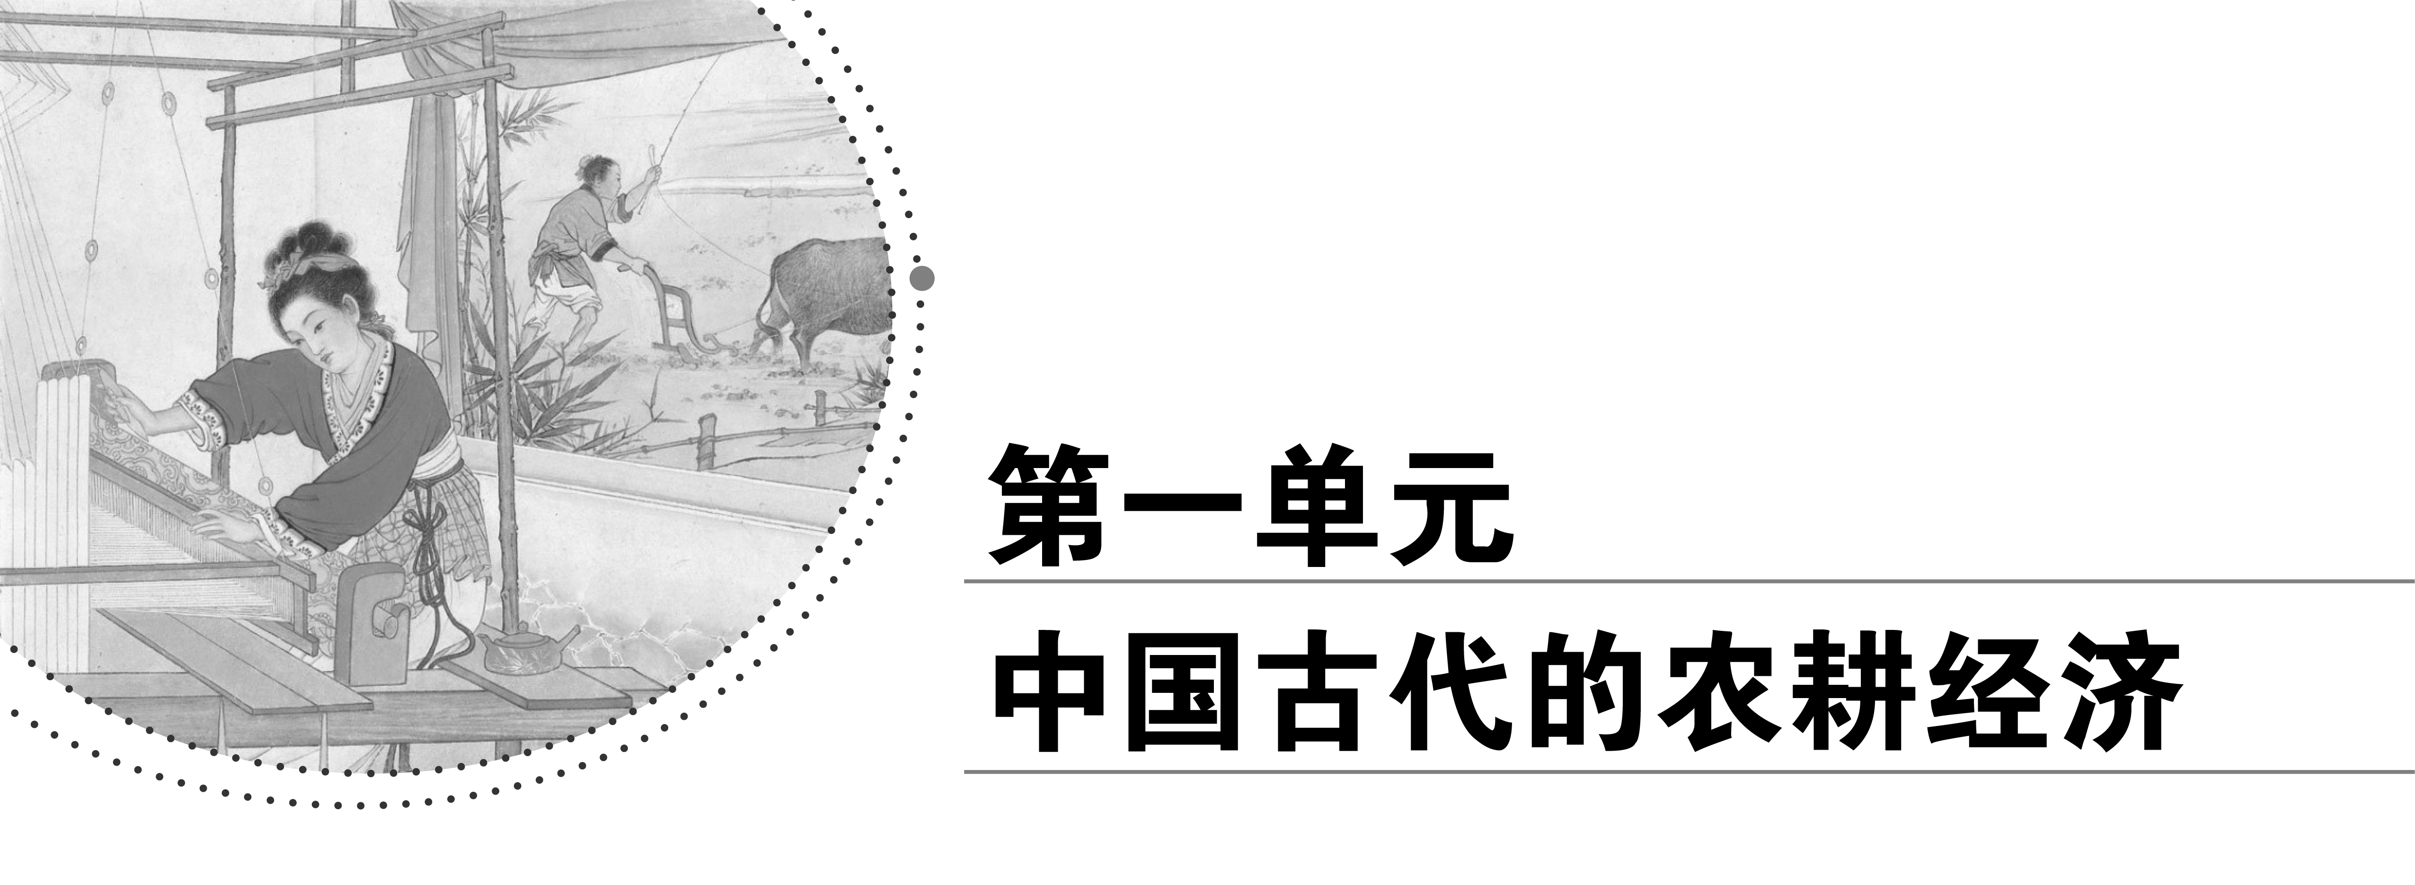

Slide 2

第5课 农耕时代的商业与城市

Slide 3
课程标准 | 学习目标
1.概述中国古代商业发展的概貌。 2．了解中国古代商业发展的特点。 3．了解“重农抑商”政策及其影响。 | 1.认识古代商业发展的表现。 2．了解古代商业发展的特点。 3．了解古代城市的繁荣。 4．了解“重农抑商”政策的原因与发展情况。

Slide 4

课前自主 基础梳理
梳理 点拨 巧记

Slide 5
原始社会晚期：物物交换（产生）
随着生产力的发展，剩余产品的出现，社会分工的发展，在氏族部落之间和氏族内部偶尔出现以物易物的交换行为，产生了原始商业

Slide 6
职业商人
货币（贝壳）
工商食官
政府
庶人
官商
大运河
丝绸之路

Slide 7
纸币
夜市
货币

Slide 8
商品化
白银
徽商
晋商

Slide 11
市
坊市制
县城
政治中心

Slide 12
经济
坊市界限
夜市
官府
沿海港口
工商业市镇

Slide 14
商人
战国时期
中央集权
土地

Slide 15
官商分利
新经济因素

Slide 18


Slide 20
课上互动 重难探究
探究 突破 升华

Slide 36

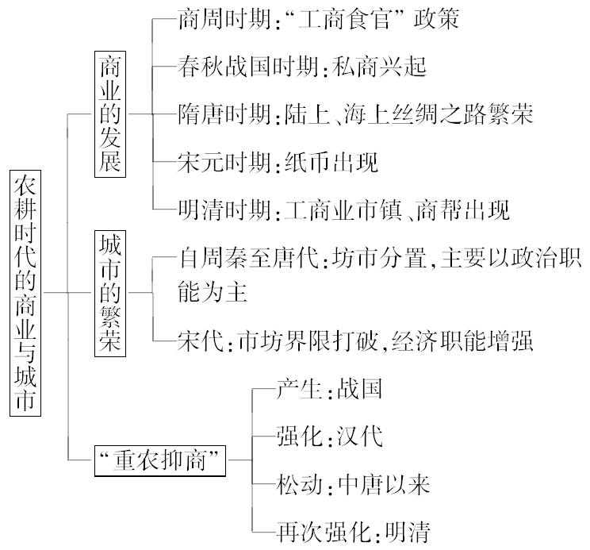

Slide 37


Slide 42
对点检测 当堂反馈
对点 反馈 巩固

